Slide 1
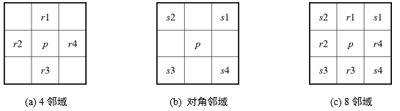
像素空间关系
邻域
  一个像素的邻近像素组成该像素的邻域。
  （1）4-邻域N₄(p)
      由p的水平（左右）和垂直（上下）共4个近邻像素组成。
      这些近邻像素的坐标分别是(x+1,y)，(x-1,y)，(x,y-1)，(x,y+1)。组成p的4-邻域的4个像素均用r表示。
像素邻域类型

Slide 2
像素空间关系
  （2）对角邻域N_{D}(p)
      由p的对角（左上、右上、左下、右下）共4个近邻像素组成。
      这些近邻像素的坐标分别是(x+1,y+1)，(x+1, y-1)，(x-1,y+1)，(x-1,y-1)。
      组成p的对角邻域的4个像素均用s表示。
      （3）8-邻域N₈(p)
      由p的4个4-邻域像素与4个对角邻域像素共同组成。
如果像素p本身处在图像的边缘，则它的N₄(p) ，N_{D}(p)和N₈(p)中的若干个像素将落在图像之外。

Slide 3
像素空间关系
邻接
  一个像素与在它邻域中的像素是接触的，称为邻接（adjacency）的。
像素邻接的类型
    4-邻接
    一个像素与在它4-邻域中的像素接触。
    对角邻接
    一个像素与在它对角邻域中的像素接触。
    8-邻接
    一个像素与在它8-邻域中的像素接触。
    邻接仅考虑了像素间的空间关系。

Slide 4
像素空间关系
连接（connectivity）需要考虑两点：
    （1）是否邻接（即是否接触）；
    （2）灰度值是否满足某个特定的相似准则。
    “灰度值”也可以是其它属性值。
    “相似准则”可以是灰度值相等，或同在一个灰度值集合中取值。
例如：设V表示定义连接的灰度值集合，则有：
  在一幅二值图像中，考虑两个灰度值为1的像素之间的连接，取V={1}。
  在一幅有32个灰度级的灰度图中，考虑灰度值在8到15间的两个像素的连接时，取V={8,9,…,15}。

Slide 5
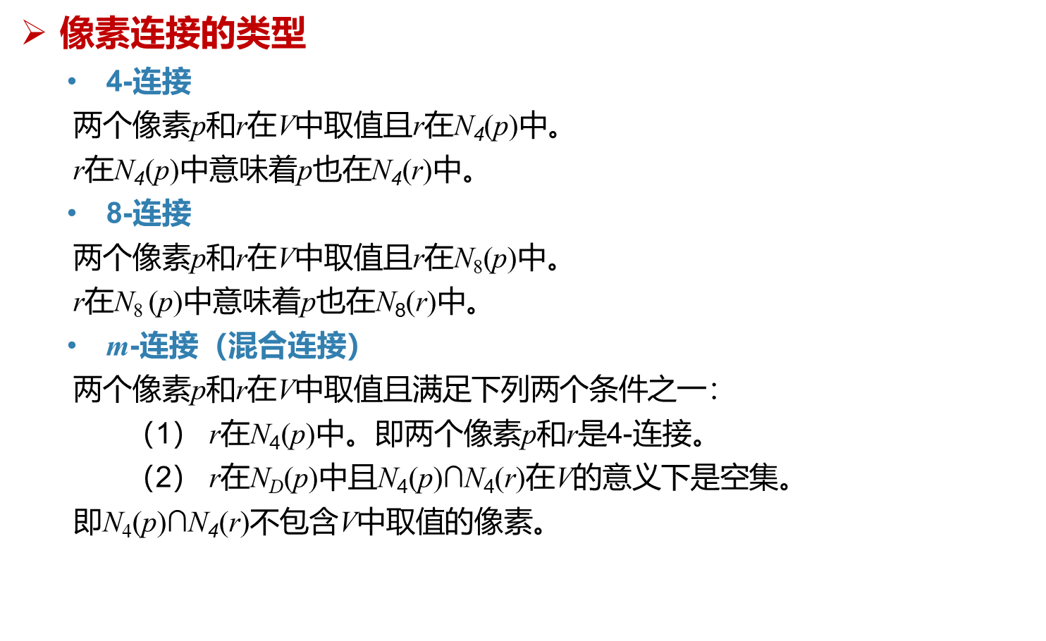
像素空间关系

Slide 6
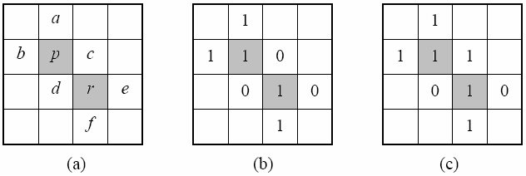
像素空间关系
例：混合连接的判定。一副4×4的二值图像模板如(a)所示，相似准则V={1}，当图像数据如 (b)和 (c)取值时，判定像素p和r是否满足混合连接的条件。
    (a)：r∈N_{D}(p)且N₄(p)∩N₄(r)={c,d}。
    (b)：设V={1}，该图满足混合连接条件。
    (c)：设V={1}，该图不满足混合连接条件。

Slide 7
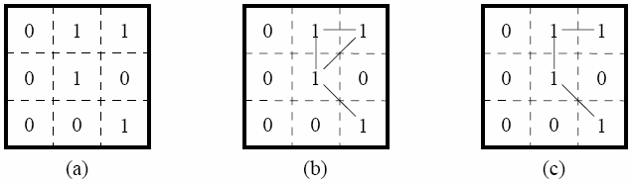
像素空间关系
  例：多路问题。一副3×3的二值图像模板如图(a)所示，相似准则V={1}，像素a、b、c、d的灰度值均取1，像素e的灰度值取0。试分析采用8连接和混合连接时像素a、b、c、d的连接情况。
    (a)：原始图像。
    (b)：当V={1}时的8-连接图像。歧义性：中心像素和右上角像素间存在连线。
    (c)：用m-连接消除歧义性后的图像。
      中心像素和右上角像素间的m-连接不能成立。
b
a
e
c
d

Slide 8
像素空间关系
像素间的通路
  从具有坐标(x, y)的像素p到具有坐标(s, t)的像素q的一条通路由一系列具有坐标(x₀, y₀)，(x₁, y₁)，…，(x_{n}, y_{n})的独立像素组成。
    （1）(x₀, y₀) = (x, y)，(x_{n}, y_{n}) = (s, t)。
    （2）(x_{i}, y_{i})与(x_{i-1}, y_{i-1})邻接。
    （3）1≤i≤ n，n为通路长度。
根据不同的邻接定义，可以得到不同的通路。
  如： 4-邻接=>4-通路，8-邻接=>8-通路。

Slide 9
像素空间关系
像素的连通：
  像素间通路上所有像素的灰度值均满足某个特定的相似准则，则像素p和q是连通的。
  根据不同的连接定义，可以得到不同的连通。
  如：4-连接=>4-连通，8-连接=>8-连通。
  连接可以看作是像素连通的一种特例。
  两个连通的像素也是连接的，n=1时。

Slide 10
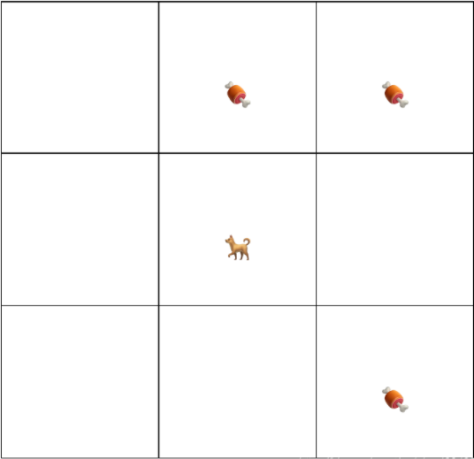
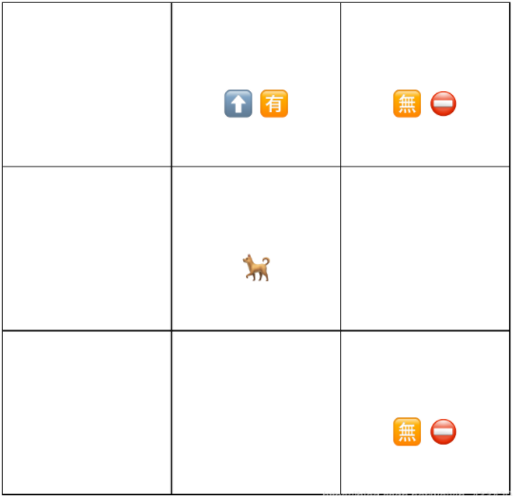
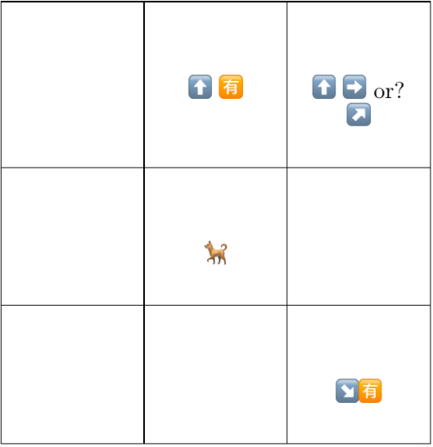
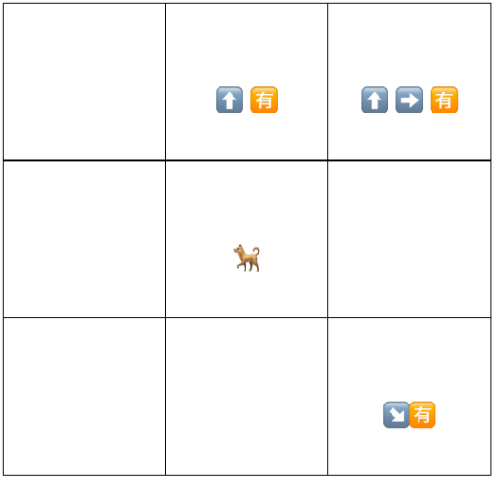
像素空间关系
  狗吃肉的例子 V是所有肉的集合，记成V{肉}
四邻接中，小狗非常可怜，右下角和右上角的肉吃不到
在8邻域里，顶上和右下角，小狗没有啥好担心的，直接走就行，但是右上角？
m-连接

Slide 11
像素空间关系
像素集合间的邻接
    对两个图像子集 S 和 T 来说，如果S中的一个或一些像素与 T 中的一个或一些像素邻接，则可以说两个图像子集S 和 T 是邻接的。
      可以说，两个图像子集是4-邻接、8-邻接的。
像素集合的连接
  对两个图像子集 S 和 T 来说，如果S中的一个或一些像素与 T 中的一个或一些像素连接，则可以说两个图像子集S 和 T 是连接的。
像素集合间的连通
  设p和q是一个图像子集S中的两个像素，如果存在一条完全由在S中的像素组成的从p到q的通路，则称p在S中与q连通。
  对S中任一个像素p，所有与p相连通且又在S中的像素的集合（包括p）合起来称为S中的一个连通组元。

Slide 12
像素空间关系
  像素间的距离是指像素在空间的接近程度。
  设3个像素为p、q和r，坐标分别为(x,y)、(s,t)和(u,v)，则距离量度函数D必须满足下列三个条件：
  (1) D(p,q)≥0
  (2) D(p,q)=D(q,p)
  (3) D(p,r)≤D(p,q)+D(q,r)
  条件（1）表明两个像素之间的距离总是为正值，若D(p,q)=0当且仅当p=q；
  条件（2）表明像素之间的距离与起点和终点的选择无关；
  条件（3）表明像素之间的最短距离是沿直线的。
  常见的距离度量方法包括欧式距离、城区距离、棋盘距离和混合距离。

Slide 13
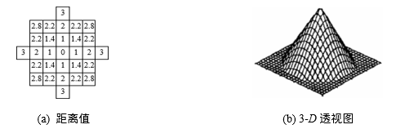
像素空间关系
D_{E}距离即欧氏（Euclidean）距离，是范数为2的距离。
    点p和q之间的欧氏距离定义为：
  D_{E}(p,q)=[(x-s)²+(y-t)²]^{1/2}
几何意义
与坐标为(x,y)的像素的D_{E}距离小于或等于某个值d的像素都包括在以(x,y)为中心以d为半径的圆中。如(a)，对应的3-D透视图如(b) 。
    图(a)：与(x,y)的D_{E}距离小于或等于3的像素构成的圆形区域。在数字图像中，圆只能近似地表示。图中距离值已四舍五入到保留一位小数。

Slide 14
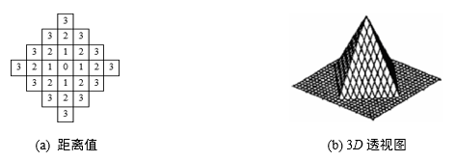
像素空间关系
D₄距离即城区（city-block）距离，是范数为1的距离。
  点p和q之间的城区距离定义为：D₄(p,q)=︱x-s︱+︱y-t︱
几何意义
与坐标为(x,y)的像素的D₄距离小于或等于某个值d的像素都包括在以(x,y)为中心的菱形中。如图(a)，对应的3-D透视图如图(b) 。
    与(x,y)的D₄距离小于或等于3的像素构成的菱形区域。D₄=1的像素就是(x,y)的4-邻域像素，因此，像素p的4-邻域可以通过城区距离来定义（r表示某个像素。） N₄(p)={r︱D₄(p,r)=1}

Slide 15
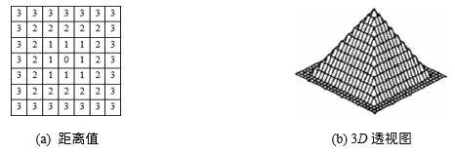
像素空间关系
D₈距离即棋盘（chessboard）距离，是范数为∞的距离。
  点p和q之间的棋盘距离定义为：D₈(p,q)=max(︱x-s︱,︱y-t︱)
几何意义
  与坐标为(x,y)的像素的D₈距离小于或等于某个值d的像素都包括在以(x,y)为中心的正方形中。如图(a)，对应的3-D透视图如图(b) 。
    与(x,y)的D₈距离小于或等于3的像素构成的正方形区域。D₈=1的像素就是(x,y)的8-邻域像素，因此，像素p的8-邻域可以通过棋盘距离来定义(r表示某个像素。) N₈ (p)={r︱D₈(p,r)=1}

Slide 16
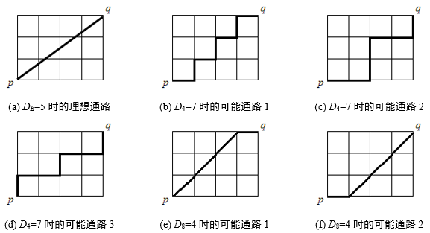
像素空间关系
两点p和q之间的D₄距离等于它们之间最短的4-通路的长度；两点p和q之间的D₈距离等于它们之间最短的8-通路的长度。
像素点之间的混合距离（D_{m}）同样刻画了像素在空间的接近程度，其大小不仅与像素的坐标有关，还与像素本身及其邻近像素的属性值有关。两个像素点p和q之间的混合距离D_{m} (p,q)等于它们之间满足混合连通的通路的长度。

Slide 17
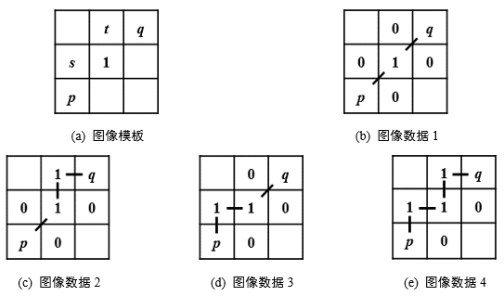
像素空间关系
混合距离示例。一副3×3的二值图像模板如图(a)所示，相似准则V={1}，像素p和q的灰度值均取1。试求：当像素s和t的灰度值如图(b)、图(c)、图(d)和图(e)取值时，像素p和q之间的混合距离D_{m}(p,q)。
Notes:
先判定是否混合连接

Slide 18
像素空间关系
  当像素s和t的灰度值如图(b)取值时，满足混合连通的通路如图所示，D_{m}(p,q)=2。
  当像素s和t的灰度值如图(c)取值时，满足混合连通的通路如图所示，D_{m}(p,q)=3。
  当像素s和t的灰度值如图(d)取值时，满足混合连通的通路如图所示，D_{m}(p,q)=3。
  当像素s和t的灰度值如图(e)取值时，满足混合连通的通路如图所示，D_{m}(p,q)=4。

